Slide 1
Mikro İşlemci Ve Gömülü Sistemler
Seçkin Şevki Özer
1031120533

Slide 2
İçindekiler
1. Özet
2. Donanım
2.1 Kullanılan Malzemeler
2.2 Devre Şeması
3. Yazılım
3.1 Devre Yazılımı (Arduino)
3.2 Arayüz Yazılımı (Python)
4. Ekler
Arayüz görüntüleri

Slide 3
1.Özet
Arduino kolay kullanılabilir ve esnek bir yazılım/donanım mimarisine sahip, açık kaynak (open source) ailesine mensup bir elektronik geliştirme kartıdır. Arduino tek başına çalışan interaktif nesneler geliştirmek için kullanılabileceği gibi bilgisayar üzerinde çalışan yazılımlara da bağlanabilir.
Geliştirilen proje genel olarak sensör aracılığı ile anlık olarak ortamın sıcaklık ve nem değerlerini alan ve seri haberleşme protokolleri aracılığı ile hazırlanmış arayüze göndererek anlık sıcaklık ve nem grafiklerinin gösterilmesini sağlayan devre ve yazılım bileşenleri olarak tanımlanabilir.

Slide 4
2. Donanım
Kullanılan Malzemeler:
Arduino Uno R3 SMD CH340
DHT11 Sıcaklık Ve Nem Sensörü
2x 5mm Kırmızı Led
5mm Sarı Led
2x 5mm Mavi Led
2x 5mm Yeşil Led
Buzzer
7x ¼ w 220R Direnç
Delikli Pertinaks (13cmx23cm)
Jumper Kablo

Slide 5
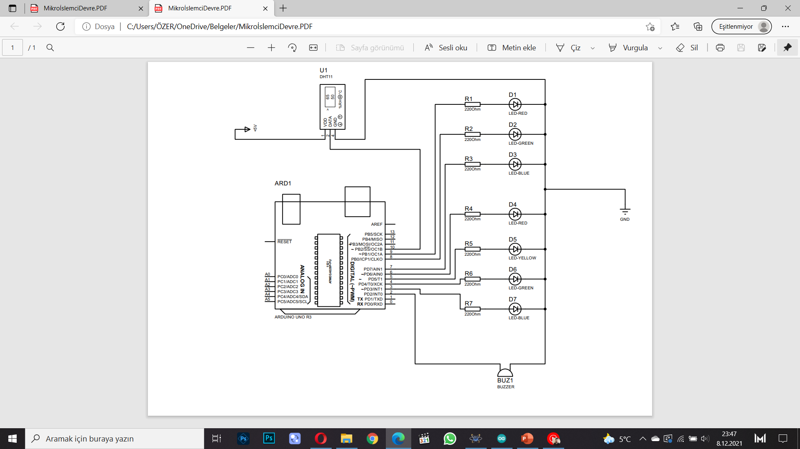
Devre Şeması

Slide 6
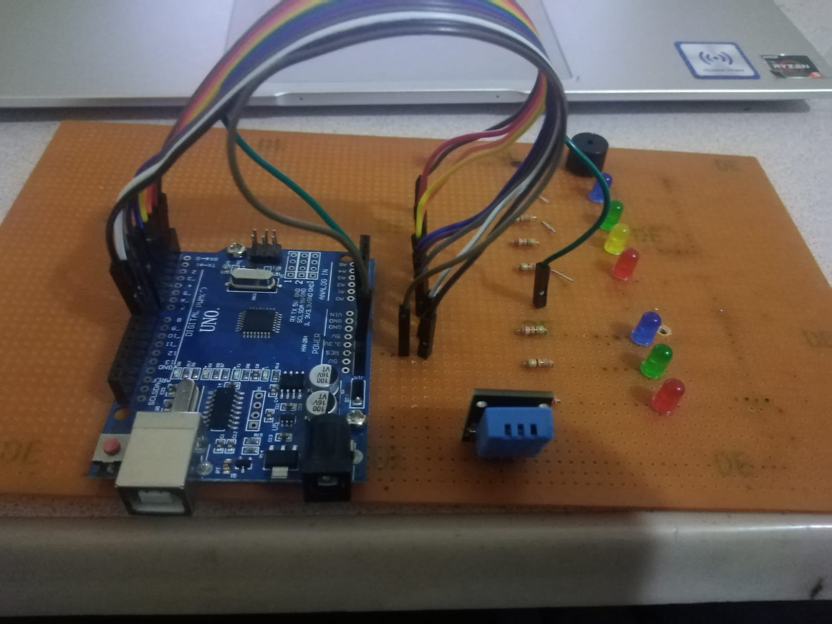
Devre Ön Görünüm

Slide 7
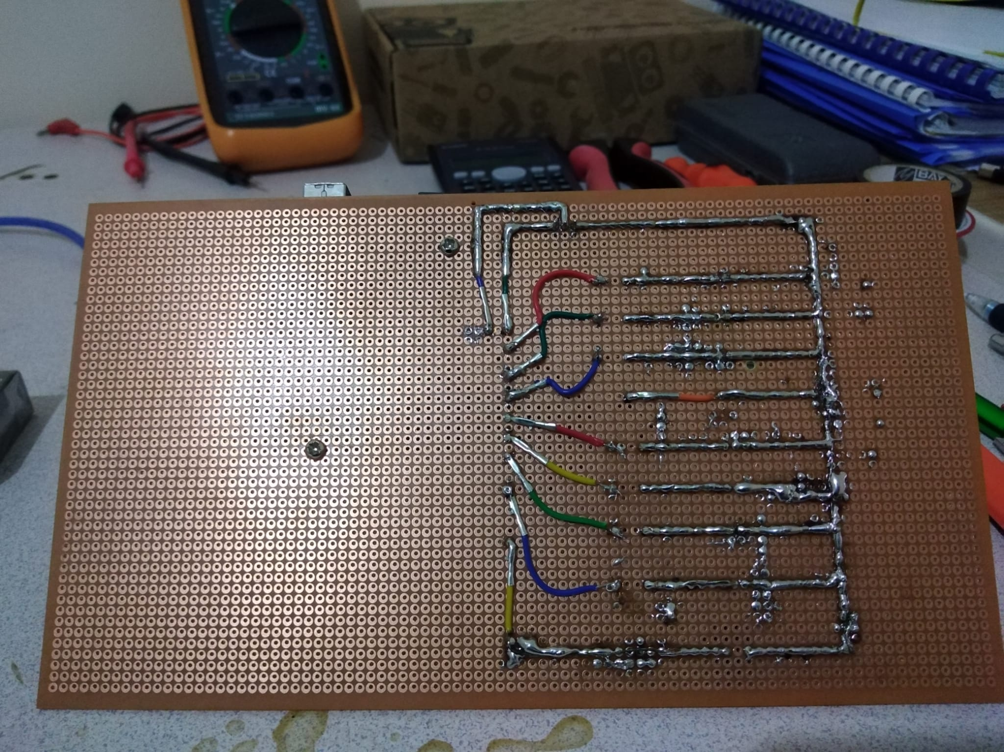
Devre Alt Görünümü

Slide 8
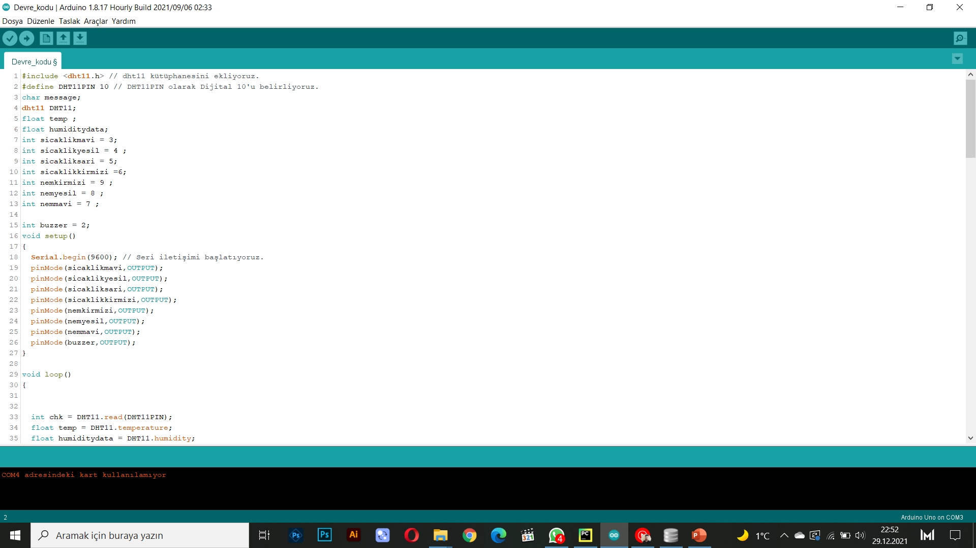
3. Yazılım - Arduino
1. Satırda DHT-11 sensörün çalışması için gerekli kütüphaneyi kodumuza dahil ediyoruz.
2. Satırda DHT-11 sensörün data pinini 10. pine ayarladır.
3. Satırda Python tarafından aldığımız 1 bitlik ‘message’ değişkenini Arduino tarafında char tipinde belirledik.
4. satırda DHT-11 kütüphanesini kullanım kolaylığı açısından standart bir değişkene tanımladık.

Slide 9
3. Yazılım - Arduino
5 ve 6. satırda sensörden aldığımız nem ve sıcaklık verisinin tipini veri doğruluğu açısından float şeklinde atadık.
7-15 satırlarında led ve buzzer için yönetim pinlerini tanımladık.

Slide 10
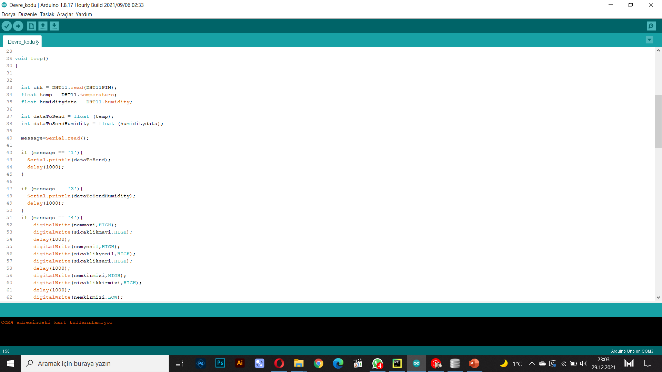
3. Yazılım - Arduino
Satır 33’de DHT-11 pininden read komutu ile veriyi çekip ‘chk’ değişkenine yazıyoruz.
34 ve 35. satırda daha önce tanımladığımız sıcaklık ve nem değişkenlerini sensör verilerine tanımlıyoruz.
37 ve 38. satırda tanımladığımız sıcaklık ve nem değişkenlerini Python grafiklerinde kolaylık sağlaması için ‘int’ veri tipine dönüştürüyoruz.
Satır 40’ta message değişkenini Serial.read değişkenine eşitleyerek arayüzden gelen mesajın okunmasını sağlıyoruz.

Slide 11
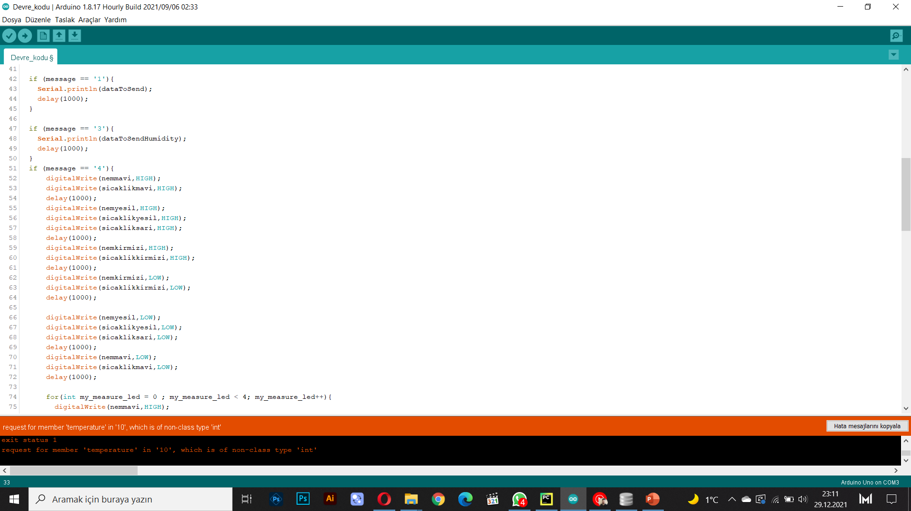
3. Yazılım - Arduino
Python arayüzünden kullanıcın gönderdiği veriye göre gerekli fonksiyon ve döngülerin çalışmasını sağladık.

Slide 12
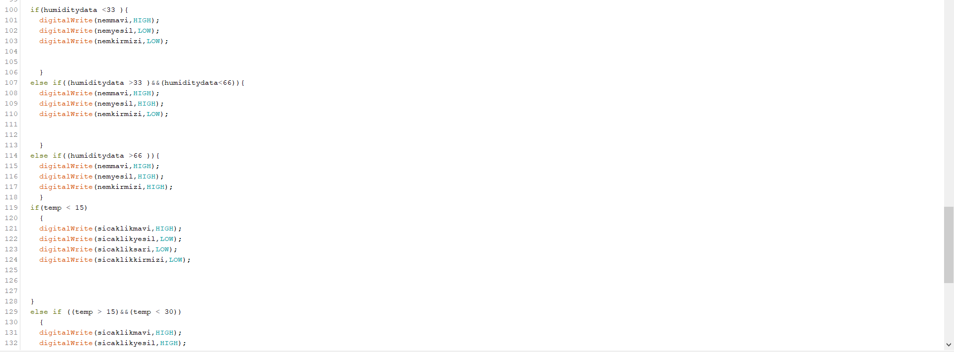
3. Yazılım - Arduino
Sensörden okunan verilerin büyüklüğüne göre ledlerin çalışması için gerekli koşulları belirledik.

Slide 13
3. Yazılım - Python
Projenin Python kısmında kullanılan kütüphane ve programlar :
1.Qt Designer: Arayüz tasarımında frontend kısmında kullanıldı
2. PyQt5 Modülü : Arayüz tasarımında gerekli fonksiyonların çalışması için backend kısmında kullanıldı.
SQLite Modülü : Backend kısmında veri tabanı işlemleri için kullanıldı.
Matplotlib Modülü : Matlab uygulamasının Python için derlenmiş hali olan ve projede veri görselleştirme(grafik) için kullanıldı.
Serial kütüphanesi : Arduino verileri ile iletişim için kullanıldı.

Slide 14
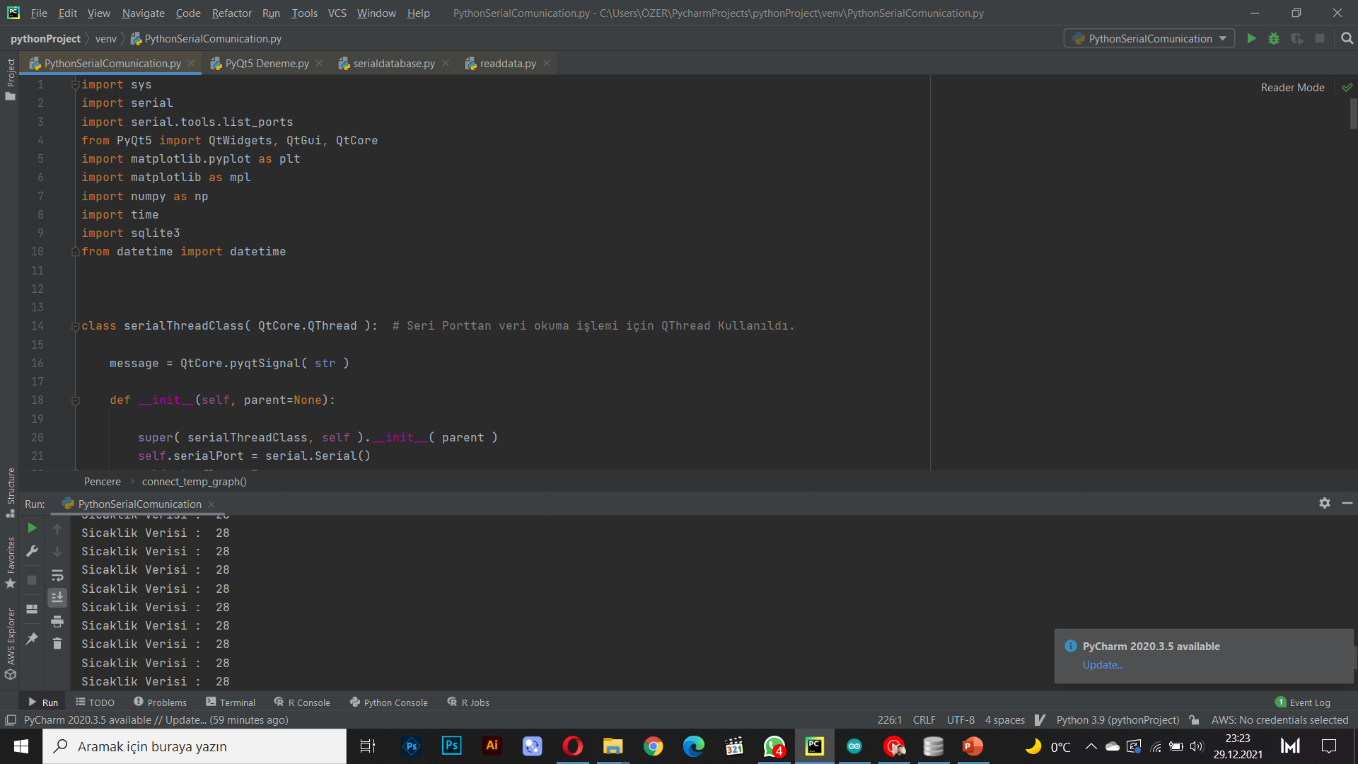
3. Yazılım – Python
Python tarafında gerekli olan kütüphane ve modülleri projemize dahil ettik.

Slide 15
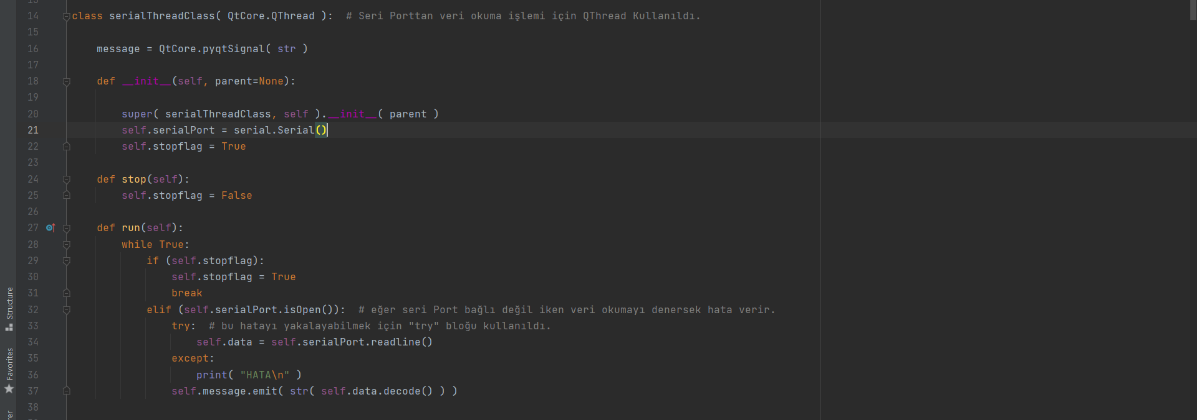
3. Yazılım - Python
Satır 16’da Arduino tarafına gönderilecek olan message değişkenini tanımladık.
Satır 27’de Arayüz tarafında seriport kapalı iken veri okumaya çalıştığımızda bize bir hata mesajı veren bir fonksiyon geliştirilmiştir. Ve bu hatayı yakalayabilmek için ‘try’ bloğu kullanıldı.

Slide 16
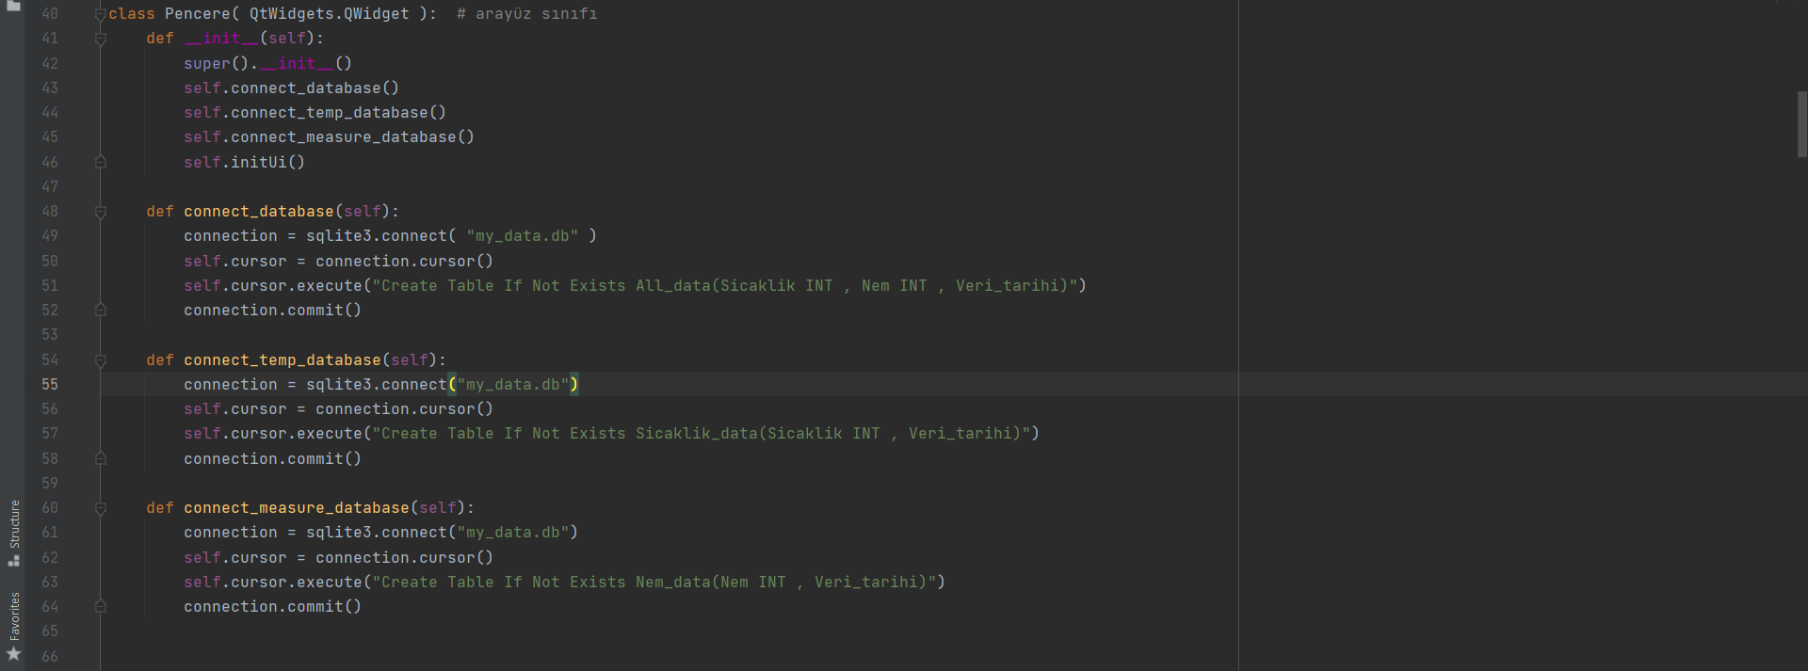
Satır 40’da Arayüz için ‘Pencere’ adında bir sınıf oluşturduk. Arayüz üzerinden gerçekleşecek tüm işlemlerin backend ve frontend işlemleri bu sınıf içerisinde dallanacak.
Satır 48 , 54 ve 60’da verileri sınıfsal olarak(zamana ve veri tipine nem , sıcaklık göre ) ayırılmış şekilde tanımlı veri tabanlarını oluşturan fonksiyonları oluşturduk.

Slide 17
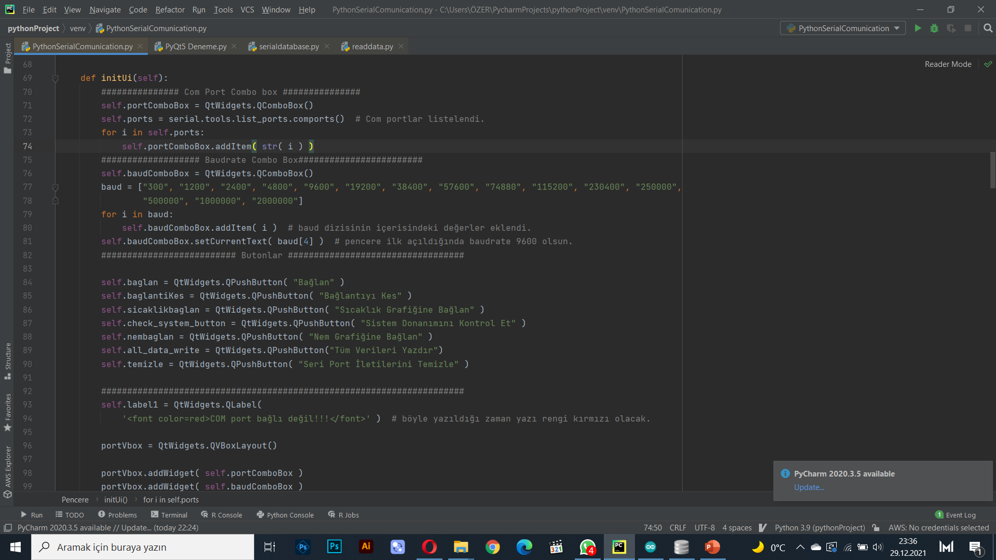
69. satırda initUi fonksiyonu içerisinde Arayüzün frontend (buton konumları , yazılar vb.) işlemlerini gerçekleştirdir.
72. satırda serial modülü aracılığı ile arduinonun hangi porta bağlı olduğunu belirledik ve varsayılan şeklinde arayüzde belirttik.
77. satırda baud değerlerini belirledik ve ‘9600’ seçeneğini varsayılan şeklinde ayarladık.

Slide 18
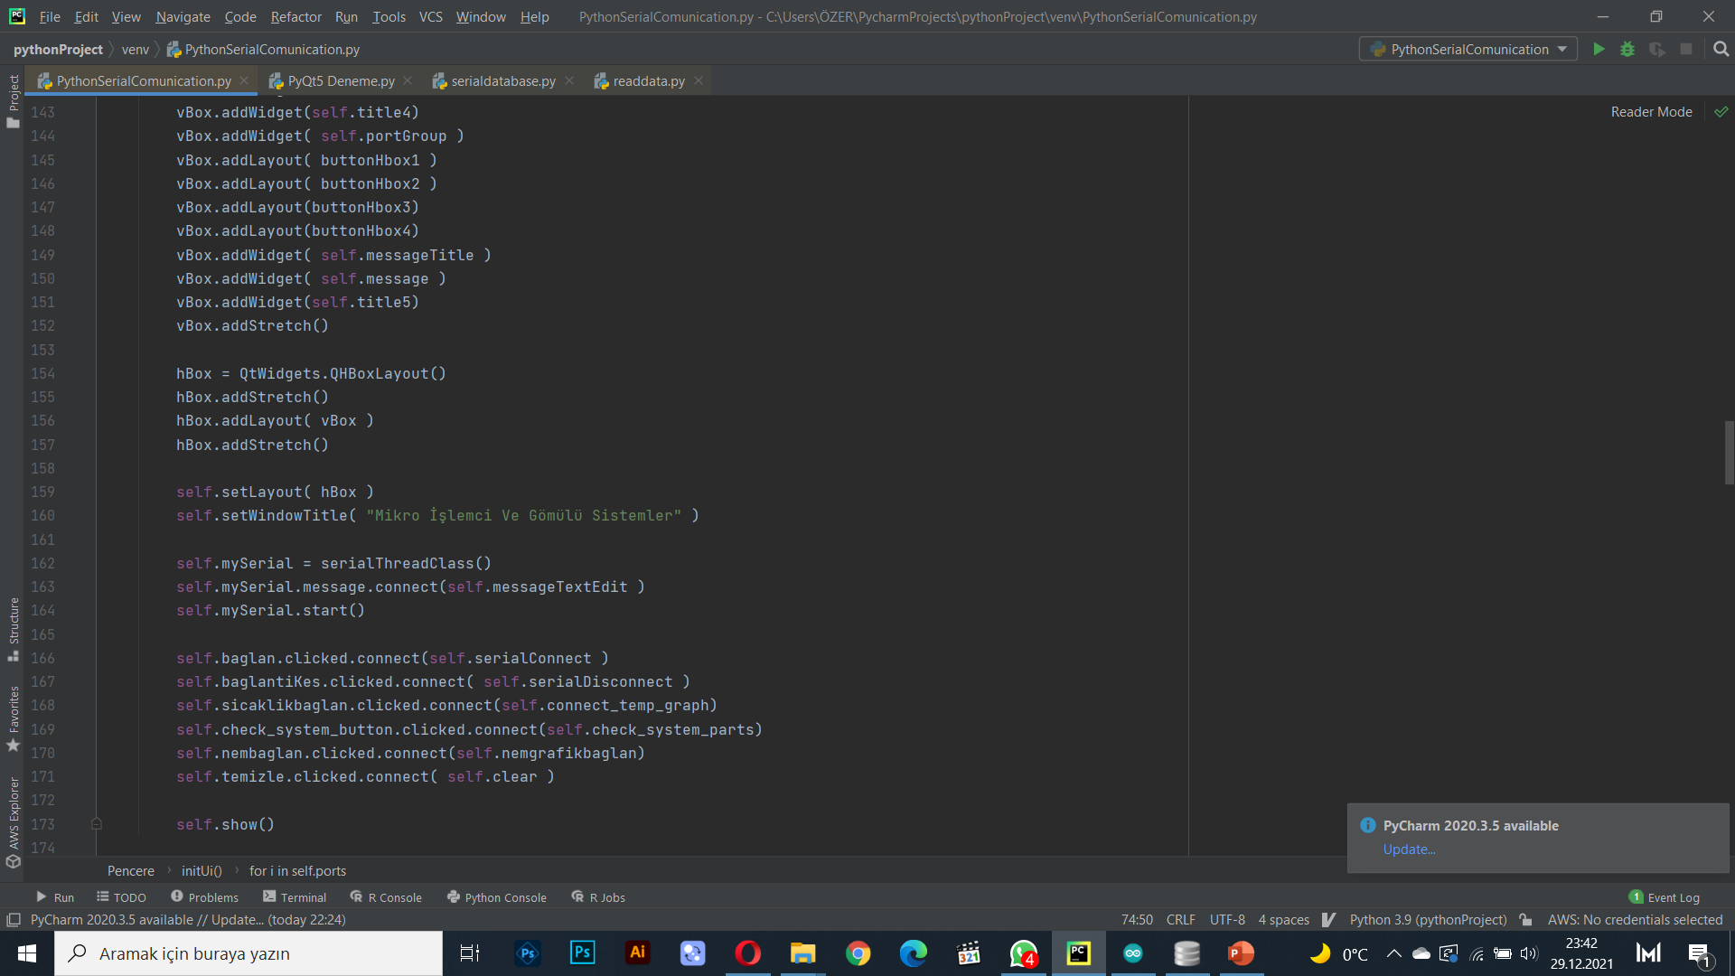
Gerekli frontend işlemleri tamamlandıktan sonra 162-162. satırlarda seri iletişim sınıfına erişim sağlayarak seri iletimi başlatıyoruz.
Seri iletişim başlama işleminden sonra aktif olan butonların tıklandığında dallanacağı fonksiyonları belirledik. Seri iletişim başlamadan bu butonlara basıldığında sistem bize hatayı ‘messageTextEdit’ üzerinden verecektir.

Slide 19
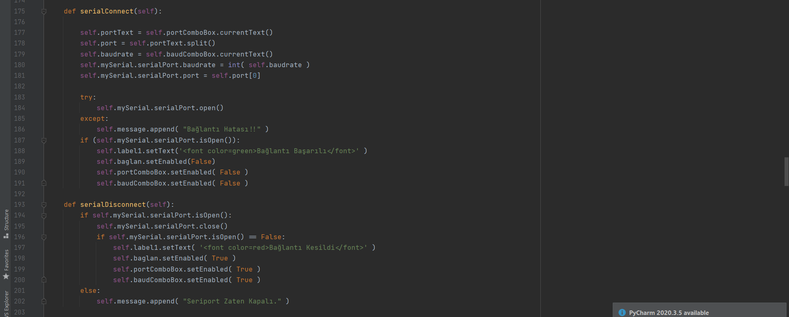
Bağlan butonuna basıldığında program 175. satırdaki ‘serialConnect’ fonsiyonunu çalıştıracak ve seçili port ve baud değerleri üzerinden Arduino ile seri iletişim işlemini başlatacak.
Bağlantıyı kes butonuna basıldığında program 193. satırdaki ‘serialDisconnect’ fonksiyonunu çalıştıracak ve bağlantı kesilecek. Eğer seri port zaten kapalı ise program bildirim verecektir.

Slide 20

Sistem donanımını kontrol et butonuna tıklandığında :
210. satır ‘check_system_part’ fonksiyonu çalıştı
211. satır seri port durumu kontrol edildi →seri port açık
212. satır arayüzde bildirim göründür
213. satır message değişkeni üzerinde seri port ‘4’ mesajını gönderdi.
214. satır eğer devre parçalarından herhangi bir serial write komutu gelmezse sistem hata mesajı verecek.
215. satır devre parçalarında serial write komutu alınırsa sistem bildirim verecek
216. satır eğer seri port kapalı ise sistem hata mesajı verecek.

Slide 21
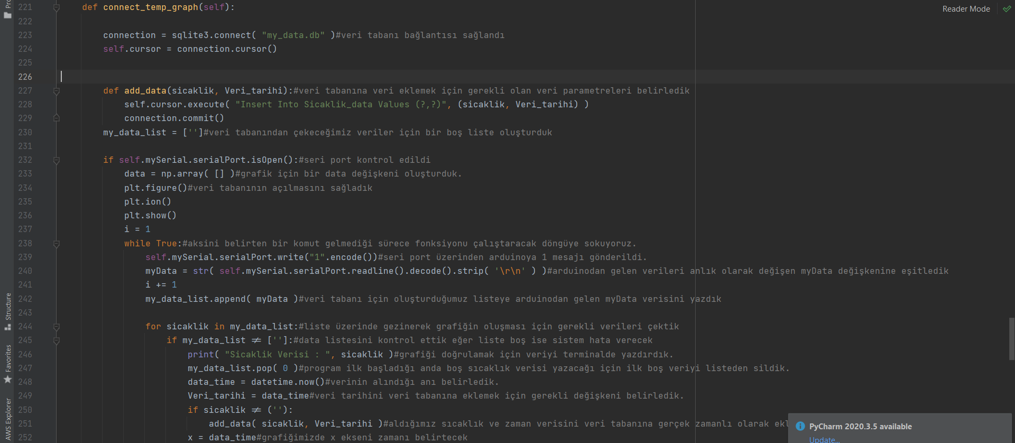
Arayüzde sıcaklık grafiğine bağlan butonuna tıklandığında 221. satırda belirtilen connect_temp_graph fonksiyonu çalışacak ve sıcaklık grafiği oluşturulacak.
Burada önemli olan kısım ise seri porttan verilerin stabil bir şekilde okunabilmesi için sadece bir verinin anlık alınması gerekiyor. Bu sebepten ötürü her bir fonksiyonda sadece bir verinin grafiği oluşturuluyor.

Slide 22
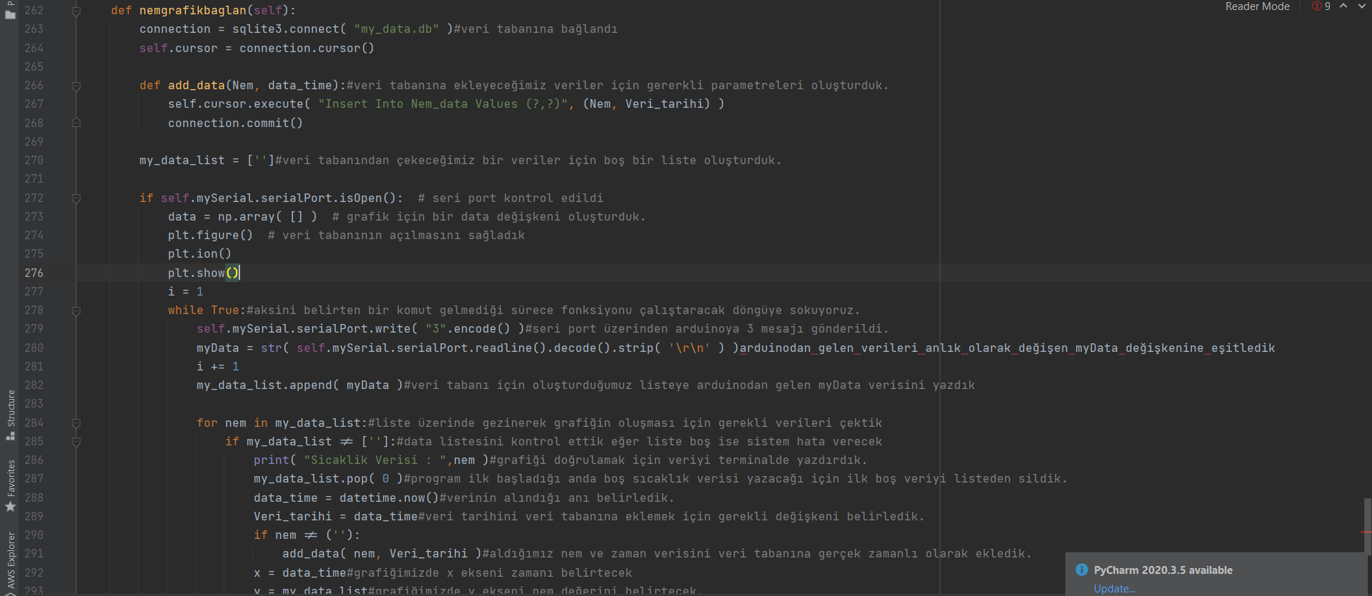
Arayüzde nem grafiğine bağlan butonuna tıklandığında 262. satırda belirtilen nemgrafikbaglan fonksiyonu çalışacak ve sıcaklık grafiği oluşturulacak.
Burada da bir önceki grafikte olduğu üzere önemli olan kısım ise seri porttan verilerin stabil bir şekilde okunabilmesi için sadece bir verinin anlık alınması gerekiyor. Bu sebepten ötürü her bir fonksiyonda sadece bir verinin grafiği oluşturuluyor.

Slide 23
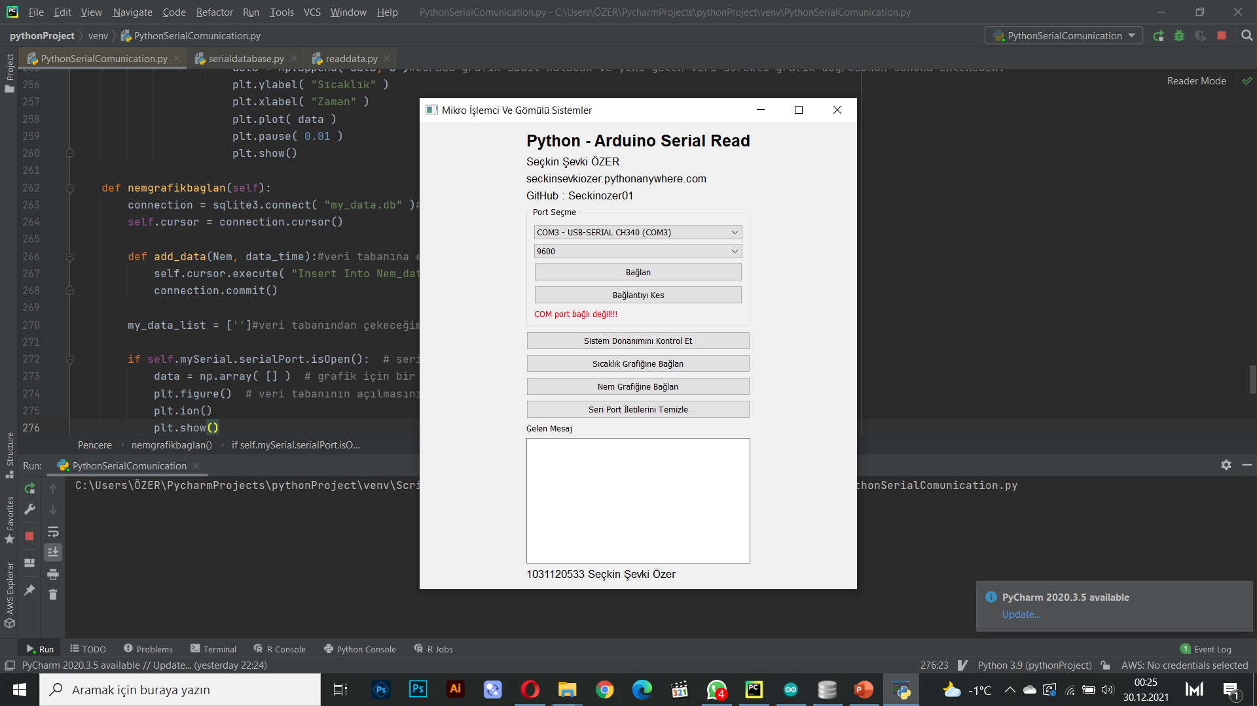
4. Ekler – Arayüz Görüntüleri
Bağlı olduğumuz port varsayılan olarak belirtildi
Baud değeri varsayılan 9600 şeklinde belirtildi
Bağlan Butonu
Bağlantıyı kes butonu
Bağlantı bildirimleri burada belirtilecek
Sistem fonksiyonlarının bağlı olduğu buton grubu
Port ve hata mesajları burada belirtilecek

Slide 24
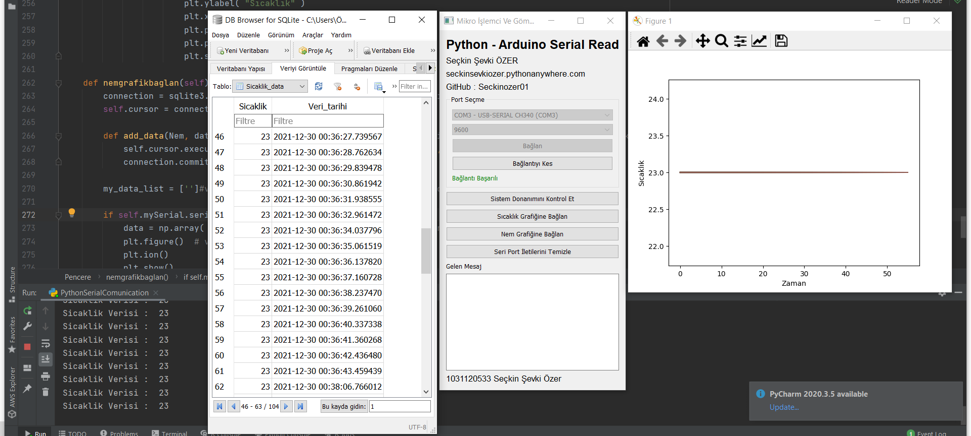
Veri tabanı , grafik ve komut satırı üzerinden alınan sıcaklık verisinin karşılaştırılması

Slide 25
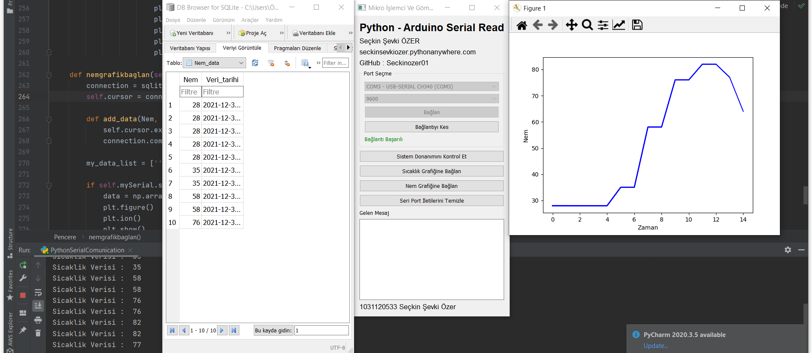
Veri tabanı , grafik ve komut satırı üzerinden alınan nem verisinin karşılaştırılması

